Slide 1
付属書I.2
欠陥モード
影響解析
（FMEA）

Slide 2
I.2：欠陥モード影響解析（FMEA）
（IEC 60812を参照のこと）
工程の潜在性の欠陥モードの評価
結果及び／又は製品性能に与えそうな影響
欠陥モードが決定されれば、リスク低減を用いて潜在性の欠陥の除外、低減又はコントロールすることができる
FMEAはプロセスの理解に依存する
重要な欠陥モードや、これらの欠陥を生ずる因子や、欠陥から生じうる影響を要約する
進め方
大きい複雑な工程を管理可能なステップに分解する
ICH Q9

Slide 3
I.2：欠陥モード影響解析（FMEA）
項目又は工程のステップ | 予想 される 欠陥 モード | 予想 される 欠陥の 影響 | 重大性 | 潜在的な 原因 | 発生確率 | 現行の コント ロール | 検出可能性 | RPN | 推奨 される 処置 | 責任部署 及び 目標期日 | 取られた 処置 「後」 | 重大性 | 発生確率 | 検出可能性 | RPN
適用分野
リスクの優先度付け
リスクコントロール活動のモニタリング
設備及び施設
高リスクステップ又は重要なパラメータを特定するための
製造工程の分析
RPN：リスク優先数 C. Kingery, The Six Sigma Memory Jogger II
ICH Q9

Slide 4
I.2：欠陥モード影響解析（FMEA）
適用例
進め方
1.チームの結成
2.既知及び予想される欠陥モードの特定：
  既知の問題のリストを作成し、ブレーンストーミングにより
  潜在的な問題を挙げてゆく…
  たとえば、
  製品が規格から外れる
  工程が要求される歩留まりを達成できない
  設備の動作不良
  ソフトウェアの問題
  新たに特定された欠陥モードはいつでも追加する

Slide 5
I.2：欠陥モード影響解析（FMEA）
適用例
進め方
3. 重大性、確率及び検出性の検討
同じ段階数にすると有用である
  一般に3、4、5、6又は10段階が用いられる
  ただし、偶数の場合は中間点がない
異なるスケールの使用
  線形： 1、2、3、4
  指数： 1、2、4、8
  対数： 1、10、100、1000
  独自： 1、3、7、10
  異なるスケールを乗じることによって結果に差が付く
優先順位付けをするための方法を見出すことが目的

Slide 6
I.2：欠陥モード影響解析（FMEA）
適用例
進め方
4. 処置の決定
5. 順位付けの再検討
6. 残留リスクの決定
7. 簡単なまとめ
  適用範囲
  アセスメントとコントロールにおいて得られたデータ
  （たとえば、特定された欠陥モードの数）
  処置を必要としない、受容可能なリスクレベル（残留リスク）
  （例：リスク優先数 ＜50）
  推奨される処置、責務及び期限
  （該当する場合は承認を含む）
  FMEAのフォローアップの主担当者

Slide 7
重大性（欠陥の結果）
適用例
10 最大
  品質に重大な影響が及ぶことが予測される（製品が規格外れ、「専門家による意見」は不可能）
7 高
  品質に相当な影響が及ぶことが予測される（規格を満たさない、安定性データなし、専門家による意見」は可能）
3 中
  品質に軽微な影響が及ぶことが予測される（規格を満たさない、安定性データは得られる）
1 低
  製品の品質に影響がないか、又は軽微である（品質は規格内）
Notes:
Self made scale

Slide 8
確率（欠陥が発生する可能性）
適用例
8 定期的な欠陥
  定期的に発生することが予想される
4 反復的な欠陥
  低頻度で発生すると予想される
2 不定期な欠陥
  稀に発生すると予想される
1 欠陥が考えられない
  欠陥の可能性は低い

Slide 9
検出可能性（欠陥を発見する能力）
適用例
4 通常は検出されない
  欠陥は見過ごされることがきわめて多く、検出されない
  （技術的な解決策はなく、手動でのコントロールもできない）
3 検出されない可能性が高い
  欠陥は監視できると思われる
  （手動のコントロール、スポットチェック）
2 定期的に検出される
  通常、欠陥は検出される（手動によるコントロール、
  統計的コントロールを用いた日常業務）
1 常に検出される
  欠陥は必ず検出することができ、検出される
  （モニタリング、技術的な解決策がある）

Slide 10
FMEA：リスクの定量化：重大性
適用例
10 | 危険なほどに高い | 欠陥は顧客の死亡又は永久損傷につながる場合がある。 金銭的影響：100万ドル超。
9 | 極度に高い | 欠陥は顧客の損傷につながる場合がある。故障により、承認された規格の不遵守が生じる。欠陥により製品回収につながる可能性が高い。金銭的影響：100万ドル。
8 | 非常に高い | 欠陥により顧客に対する副作用（adverse reaction）につながる場合がある。 欠陥によりGMP規制及び製品承認条件の不遵守が生じる。 金銭的影響：50万ドル。
7 | 高い | 欠陥により顧客による安全性の問題の認識につながる。欠陥により一部の単位が使用不可になる。ビジネス上の理由による製品回収の可能性はあるが、規制当局の要求による製品回収につながる可能性は低い。 金銭的影響：10万ドル。
6 | 中等度 | 欠陥により高度の顧客の不満足と無数の苦情が発生する。欠陥により製品回収につながる可能性は低い。金銭的影響：5万ドル。
5 | 低い | 欠陥は単発的な苦情につながる可能性がある。金銭的影響：1万ドル
4 | 非常に低い | 欠陥は製剤自体に関係しない（軽微な包装に関係する問題など）ものであり、 顧客は容易に克服できる。金銭的影響：5,000ドル。
3 | 軽微 | 欠陥について顧客から通知されることが考えられるが、苦情になるほどのものとは 認識されない。
2 | きわめて軽微 | 欠陥は容易に顧客に気付かれない。金銭的影響：1,000ドル未満。
1 | なし | 欠陥が顧客に気付かれることは考えられない。金銭的影響：なし。
Dr. Gary Harbour, Pfizer

Slide 11
FMEA：リスクの定量化：発生確率
適用例
10 | 非常に高い：欠陥はほとんど回避不能 | 1日あたり1回以上又は10単位あたり3回以上の発生確率（C_{pk} < 0.33 又は <1σ）
9 |  | 3～4日に1回又は10単位あたり3回の発生確率（C_{pk}～0.33 又は～1σ）
8 | 高い： 反復性の欠陥 | 毎週1回又は100単位あたり1回の発生確率（C_{pk}～0.67又は～2σ）
7 |  | 毎月1回又は1,000単位あたり3回の発生確率（C_{pk}～0.83又は～2.5σ）
6 | 中等度： 不定期の欠陥 | 3ヵ月に1回又は1,000単位あたり3回の発生確率（C_{pk}～1.00又は～3σσ）
5 |  | 6ヵ月～1年に1回又は10,000単位あたり1回の発生確率（C_{pk}～1.17又は～3.5σ）
4 |  | 1年に1回又は100,000単位あたり6回の発生確率（C_{pk}～1.33又は～4σ）
3 | 低い： 比較的稀な故欠陥 | 1～3年に1回又は10,000,000単位あたり6回の発生確率（C_{pk}～1.67又は～5σ）
2 |  | 3～5年に1回又は1,000,000,000単位あたり2回の発生確率（C_{pk}～2.00又は～6σ）
1 | ほとんどない： 欠陥は考えられない | 5年超に1回又は1,000,000,000単位あたり2回未満の発生確率（C_{pk} > 2.00又は> 6σ）
ロット全体の欠陥には時間スケールを、単位の欠陥には単位スケールを使用する。
Dr. Gary Harbour, Pfizer

Slide 12
FMEA：リスクの定量化：検出性
適用例
10 | 絶対的な不確実 | 製品が検査されないか、又は欠陥により引き起こされる不良が検出不可能
9 | 製品が検査されないか、又は欠陥により引き起こされる欠陥が検出不可能 | 製品がサンプリングされ、検査され、許容品質レベル（AQL）のサンプリング計画に基づいて出荷が許可される
8 | きわめて困難 | 抜き取りサンプルに欠陥がなければ製品は合格とされる
7 | 製品がサンプリングされ、検査され、許容品質レベル（AQL）のサンプリング計画に基づいて出荷が許可される | 製品は工程中に100%人手により検査される
6 | 困難 | 製品は合否判定用又は他の不良品識別用ゲージを用いて100%人手により検査される
5 | 抜き取りサンプルに欠陥がなければ製品は合格とされる | 工程中に何らかの統計的プロセスコントロール（SPC）を使用し、製品は工程外で最終検査される
4 | 非常に低い | SPCを使用し、規格外の条件に対して直ちに対応が図られる
3 | 製品は工程中に100%人手により検査される | 効果的なSPCプログラムが適用され、工程能力指数（C_{pk}）は1.33超である
2 | 低い | すべての製品が100%自動的に検査される
1 | 製品は合否判定用又は他の不良品識別用ゲージを用いて100%人手により検査される | 欠陥は明白であり、100%自動的に検査され、検査設備の定期的なキャリブレーションと予防保全が行われている
Dr. Gary Harbour, Pfizer

Slide 13
重大性／確率／検出性（SPD）
適用例
ランキング | 重大性（S） | 確率（P） | 検出性（D）
1 | 設計上の最終的な製品性能に対して無視できる影響 | これまで起こったことがなく、今後も起こる可能性は低い | 常に製品が顧客に届く前に欠陥を検出することができる
3 | 患者／ユーザーが不便（容器が開けられないなど）を感じる可能性がある程度予想される |  | 偶然及び系統誤差のいずれについても99%を上回る信頼度で検出できる
4 | 患者／ユーザーに医学的介入を必要としない不快感（注射時の痛みや短時間の発熱など）をもたらす可能性がある程度予想される | 少量生産品：これまで起こったことはないが起こる可能性はあるか、又は同様の製品で起こったことがある 大量生産品：2年に1回程度、問題が起こっている | 系統誤差に対する検出の信頼度は95%超と高い 偶然誤差に対する検出の信頼度は95%未満と低い
6 | 故障により、患者／ユーザーに医学的介入を必要とする非永久的な症状（抗生物質を必要とする感染など）を引き起こす可能性がある程度予想される | 少量生産品：5年に1回程度起こっている 大量生産品：年1回以上起こっている
8 | 故障により、患者／ユーザーに永久損傷（麻痺、昏睡など）を引き起こす可能性がある程度予想される | 問題は年3回以上起きている | 偶然又はきわめて軽微な誤差が検出される信頼度はなく、たとえば95%未満
10 | 故障により、患者／ユーザーの死亡を引き起こす可能性がある程度予想される | バッチ/バイアル/事象の＞1％で起きている | 顧客に届く前に欠陥を検出することは事実上不可能。
PhD R.C. Mendson, Menson & Associations, Inc
ICH EWG ロンドン, 2004年3月

Slide 14
I.2：欠陥モード影響解析（FMEA）
適用例
乾燥工程
重大性（S）
  最終製品の機能的欠陥につながる
  医学部門の関与
確率（P）
  過去データを使用する
  同様の工程による製品
検出性（D）
  方法のバリデーション試験
  過去データ
Takayoshi Matsumura, Eisai Co.

Slide 15
I.2：欠陥モード影響解析（FMEA）
適用例
乾燥工程
ランキング | 重大性（S） | 確率（P） | 検出性（D）
10 | 死亡 | 1日1回以上 | 検出不可能
9 | ↓ | 3～4日に1回 | きわめて軽微
8 | 永久損傷 | 週1回 | 非常に軽微
7 | ↓ | 月1回 | 軽微
6 | 一時的な損傷 | 3ヵ月に1回 | 低い
5 | ↓ | 半年に1回 | 中等度
4 | 報告／不満足 | 年1回 | 中程度に高い
3 | ↓ | 1～3年に1回 | 高い
2 | 通知／報告なし | 3～5年に1回 | 非常に高い
1 | ↓ | 5年に1回未満 | ほとんど確実
Takayoshi Matsumura, Esai Co

Slide 16
I.2：欠陥モード影響解析（FMEA）
適用例
乾燥工程
工程 | 可能性のある欠陥モード | 潜在性の原因 | S | P | D | RPN
1. セットアップ | 汚染 | オペレータの着衣の乱れ
 |  | 設備の洗浄不十分
2. 乾燥開始 | 汚染 | 吸気フィルターの損傷
 | 製品の劣化 | 温度計の損傷
3. 温度維持 | 乾燥時間が長い | 不安定な空気供給量
 | 乾燥減量（LOD）が大きい | タイマーの損傷
 | LODが少ない | 高い露点
 | LODが一定しない | 不均一な温度分布
RPN：リスク優先数＝S * P * D
Takayoshi Matsumura, Esai Co

Slide 17
I.2：欠陥モード影響解析（FMEA）
適用例
乾燥工程
工程 | 可能性のある欠陥モード | 可能性のある原因 | S | P | D | RPN
1. セットアップ | 汚染 | オペレータの着衣の乱れ | 3 | 5 | 8 | 120
 |  | 設備の洗浄不十分 | 7 | 2 | 8 | 112
2. 乾燥開始 | 汚染 | 吸気フィルターの損傷 | 7 | 3 | 6 | 126
 | 製品の劣化 | 温度計の損傷 | 7 | 3 | 3 | 63
3. 温度維持 | 乾燥時間が長い | 不安定な空気供給量 | 2 | 4 | 5 | 40
 | 乾燥減量（LOD）が大きい | タイマーの損傷 | 2 | 2 | 2 | 8
 | LODが少ない | 高い露点 | 3 | 3 | 3 | 27
 | LODが一定しない | 不均一な温度分布 | 3 | 5 | 3 | 45
現状のコントロール：乾燥工程後のLOD及び分解生成物の工程内管理
RPN：リスク優先数＝S * P * D
Takayoshi Matsumura, Eisai Co

Slide 18
I.2：欠陥モード影響解析（FMEA）
適用例
乾燥工程
工程 | 可能性のある原因 | RPN | 推奨される処置 | S | P | D | RPN
1. セットアップ | オペレータの着衣の乱れ | 120 | 長い手袋とゴーグルの使用 | 3 | 2 | 8 | 48
 | 設備の洗浄不十分 | 112 | 洗浄手順の変更 | 7 | 2 | 4 | 56
2. 乾燥開始 | 吸気フィルターの損傷 | 126 | メンテナンス期間の変更 | 7 | 2 | 6 | 84
 | 温度計の損傷 | 63 | キャリブレーション期間の変更 | 7 | 2 | 3 | 42
3. 温度維持 | 不安定な空気供給量 | 40 | ― | 2 | 4 | 5 | 40
 | タイマーの損傷 | 8 | ― | 2 | 2 | 2 | 8
 | 高い露点 | 27 | ― | 3 | 3 | 3 | 27
 | 不均一な温度分布 | 45 | ― | 3 | 5 | 3 | 45
RPNが100を超えれば処置をとる
重大性が5を上回れば処置をとる
処置後に残留する重要パラメータ；より厳格なコントロールが必要
RPN：リスク優先数＝S * P * D
Based on Takayoshi Matsumura, Esai Co.

Slide 19
I.2：欠陥モード影響解析（FMEA）
適用例
調整可能なパラメータが少なく、手動操作によって多くの
問題が起こる可能性があるため、造粒工程について分析する
重大性（結果）
3：高 | 品質に相当な影響が及ぶことが予測される（規格に不適合）
2：中 | 品質に軽度の影響が及ぶことが予測される（規格に不適合）
1：軽微 | 製品の品質に軽微な影響が及ぶ可能性がある（品質は規格範囲内）
確率
4：常時みられる欠陥 | 頻繁に起こることが予想される
3：反復的な欠陥 | 時折起こることが考えられる
2：時折みられる欠陥 | 稀に起こることが予想される
1：欠陥が起こる可能性は低い | 起こるとは考えられない
検出性
3：おそらく検出できない | 故障が見過ごされるか、又は欠陥を検出できない（現状では技術的な方策がない）
2：検出できる場合もある | 欠陥は見落とされる可能性がある（手動のコントロール、常に統計的なコントロールを実施）
1：検出可能 | 欠陥は検出可能であり、検出される（たとえば、統計的手法を用いて）
S. Rönninger, Roche

Slide 20
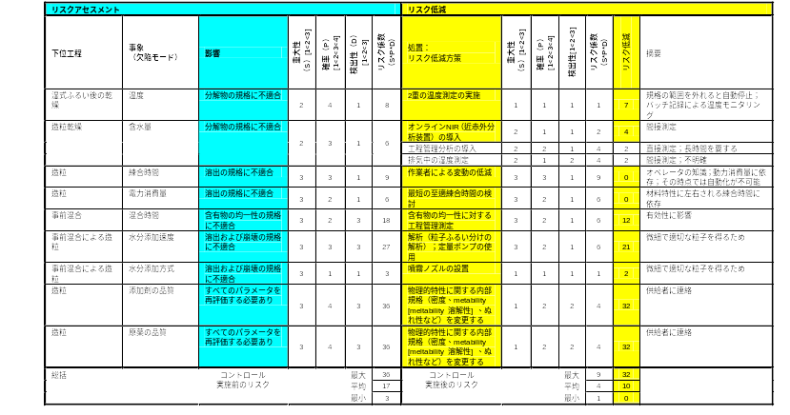
適用例
欠陥モード影響解析（FMEA）
S. Rönninger, Roche

Slide 21
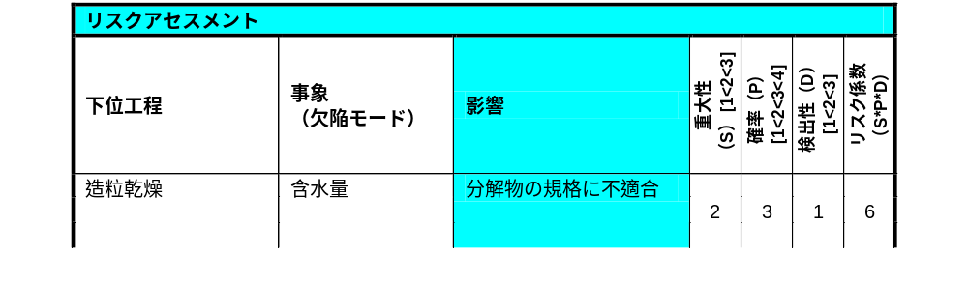
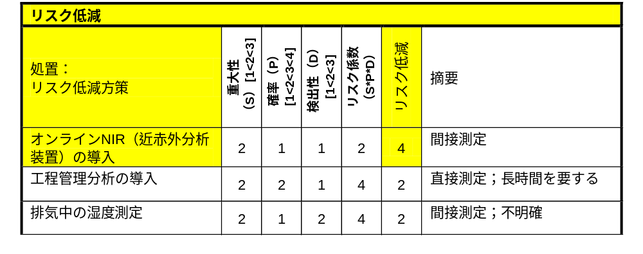
I.2：欠陥モード影響解析（FMEA）
適用例
S. Rönninger, Roche

Slide 22
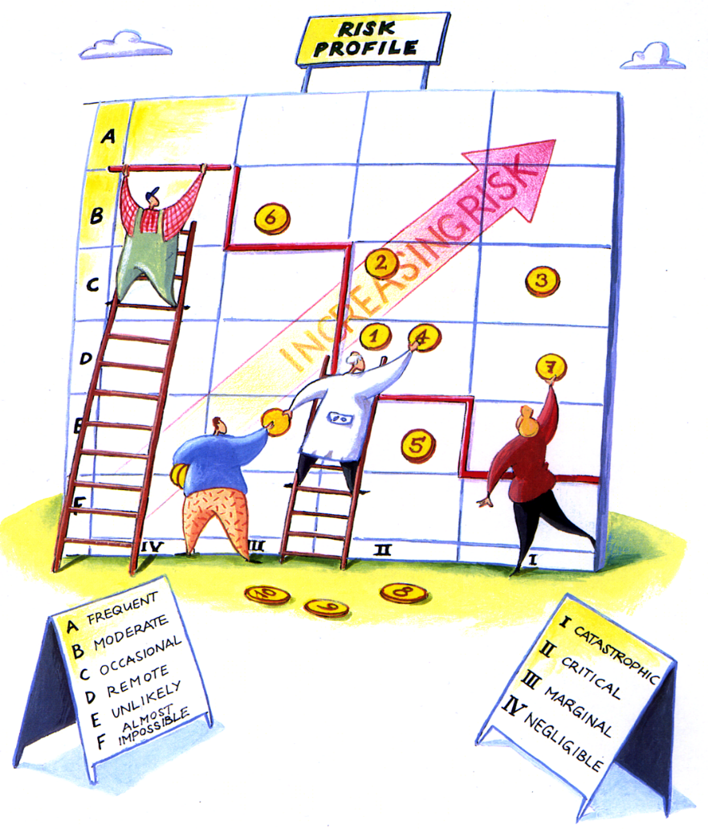
I.2：欠陥モード影響解析（FMEA）
適用例
リスクプロファイルの作成
重大性／結果
i 無視できる
ii 重要でない
iii 危機的
iv 壊滅的
確率
リスク
保護レベル
確率
A 高頻度
B 中程度
C 時折
D 稀に
E 起こりそうにない
F きわめて起こりそうにない
結果
画：© Zurich Insurance Ltd, Switzerland
S. Rönninger, Roche

Slide 23
I.2：欠陥モード影響解析（FMEA）
適用例
リスクプロファイルの作成：確率
クラス | 評価 | 確率
A | 高頻度 | 1週間に1回以上
B | 中程度 | 1ヵ月に1回
C | 時折 | 1年に1回
D | 稀に | 10年に1回（たとえば、システムのライフサイクルに1回）
E | 起こりそうにない | 100年に1回（たとえば、製造施設のライフサイクルに1回）
F | きわめて起こりそうにない | 1000年に1回以下（たとえば、ロシュのライフサイクルに1回以下）
S. Rönninger, Roche

Slide 24
I.2：欠陥モード影響解析（FMEA）
適用例
リスク評価
  リスクプロファイルの作成：結果
クラス | 評価 | 結果
iv | 壊滅的 | 患者： | 死亡、非可逆性の副作用
 |  | 安定供給： | 中断： 恒久的な在庫切れ
 |  | GMP： | 施設の閉鎖／医薬品の不足；製品の撤退又は販売承認の取り消しなど
 |  | ビジネス： | 損失： 2000万ユーロ以上 イメージ： 国際的な評価が著しく損なわれる
 |  | 従業員、近隣住民： | 死亡や施設外への避難
 |  | 環境： | 施設外の地域における非可逆性の長期的な被害
iii | 危機的 | 患者： | 可逆性の副作用
 |  | 安定供給： | 中断： 12週間未満
 |  | GMP： | 製品回収、プロセス停止、新製品の承認が得られないなど
 |  | ビジネス： | 損失： 100万～2000万ユーロ イメージ： 国レベルで損なわれる
 |  | 従業員、近隣住民： | 重篤な傷害、施設外にも影響が及ぶ
 |  | 環境： | 施設外の地域では可逆性の短期的な被害
S. Rönninger,
Roche

Slide 25
I.2：欠陥モード影響解析（FMEA）
適用例
リスク評価
  リスクプロファイルの作成：結果
クラス | 評価 | 結果
Ii | 重要でない | 患者： | 副作用はないが、患者は欠陥に気がつく
 |  | 安定供給： | 中断： 4週間未満
 |  | GMP： | 問題、調査の報告、市場からの苦情など
 |  | ビジネス： | 損失： 10万～100万ユーロ イメージ： 地方レベル
 |  | 従業員、近隣住民： | 軽度の傷害、施設内における影響
 |  | 環境： | 施設内のみに影響
ii | 無視できる | 患者： | 副作用なし
 |  | 安定供給： | 中断： 2週間未満
 |  | GMP： | 是正措置可能、逸脱報告など
 |  | ビジネス： | 損失： 10万ユーロ未満 イメージ： 影響なし
 |  | 従業員、近隣住民： | 影響なし
 |  | 環境： | 影響なし
S. Rönninger,
Roche

Slide 26
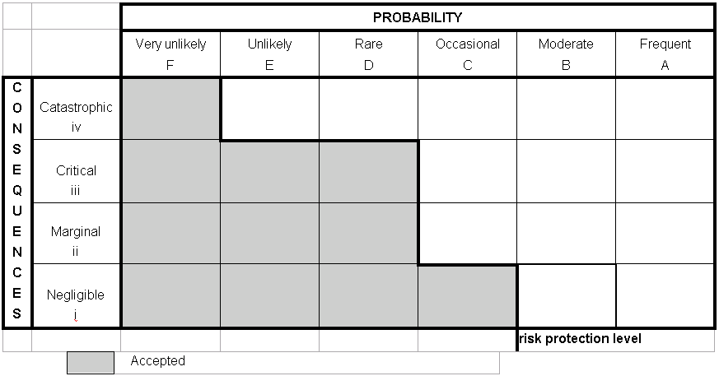
I.2：欠陥モード影響解析（FMEA）
適用例
リスク評価：リスクプロファイル
  受容できない高リスクの事象については高い優先度で
  リスク低減策をとらなければならない
確 率
きわめて起こりそうにない
F
起こりそうに
ない
E
稀に
D
時折
C
中程度
B
高頻度
A
壊滅的
iv
高リスク
危機的
iii
結 果
重要でない
ii
低リスク
無視できる
i
リスク保護レベル
Accepted
S. Rönninger, Roche

Slide 27
I.2：欠陥モード影響解析（FMEA）
適用例
進め方
3. 要約（リスク評価）
  影響をそれぞれの結果の形で評価し、それぞれの確率の
  観点から原因のアセスメントを行う
  a）定性的又はb）定量的
  これらの結果に基づいてリスクプロファイルを完成する
  このプロファイルにおいて、個々のリスクと定義された
  結果に対して受容できる確率を定めたリスク保護レベルとを
  比較する
  処置の優先順位を決める助けとして使用する
S. Rönninger, Roche

Slide 28
I.2：欠陥モード影響解析（FMEA）
適用例
施設、設備及びユーティリティに対するQRM
既存の圧縮空気システムのアセスメントを実施する
  旧来のアプローチ：60の「リスク」について詳細に解決しなければならなかった
  初期のRMアプローチ
    計16名で4セッションかかった
    153の可能性のあるリスクについて検討
    34の状況が処置を必要とする限界を超えていた
    30の是正措置がとられた（約50%）
  査察後のRMアプローチの見直し
    ハザードについて考慮したか？
    - はい： 根拠を示して説明する
    - はい、しかし はい／いいえの決定について討議を開始する
    - いいえ： 最初のリスクアセスメントに戻る

Slide 29
I.2：欠陥モード影響解析（FMEA）
適用例
経験
適用の容易さ
  期待できる手法
  オペレータが使用するのに適した手法
  バリデーションの重要なステップの特定に用いることができる
  故障の木解析（FTA）より客観的
  軽微なリスクまで検討に含まれる

Slide 30
I.2：欠陥モード影響解析（FMEA）
適用例
経験
限界
  長時間を多くの資源を要する場合がある
  軽減計画を追跡調査しなければならない
  複雑なシステムの解析に適した手法ではない
  複合した欠陥の影響は評価できない
  考えられるすべての要因を取り込むためには、システムの
  すべての要素に関する詳細な知識を必要とする
  成功するためには専門知識と経験に加えて優れたチームスキルを必要とする
  データの冗長性の取り扱いに困難を伴う場合がある
Based on Takayoshi Matsumura, Esai Co

Slide 31
付属書I.3
欠陥モード
影響致命度
解析
（FMECA）

Slide 32
1.3：欠陥モード影響致命度解析（FMECA）
（IEC 60812）
各事象の発生確率及び検出性に結果の重大性の
程度の検討を組み入れるように拡張された
製品又は製造工程に対する規格を確立する必要がある
リスクを最小限に抑えるために追加的な予防措置が必要と
思われる部分を特定する
適用分野
製造工程に関連する欠陥やリスクに適用
ICH Q9

